Slide 1
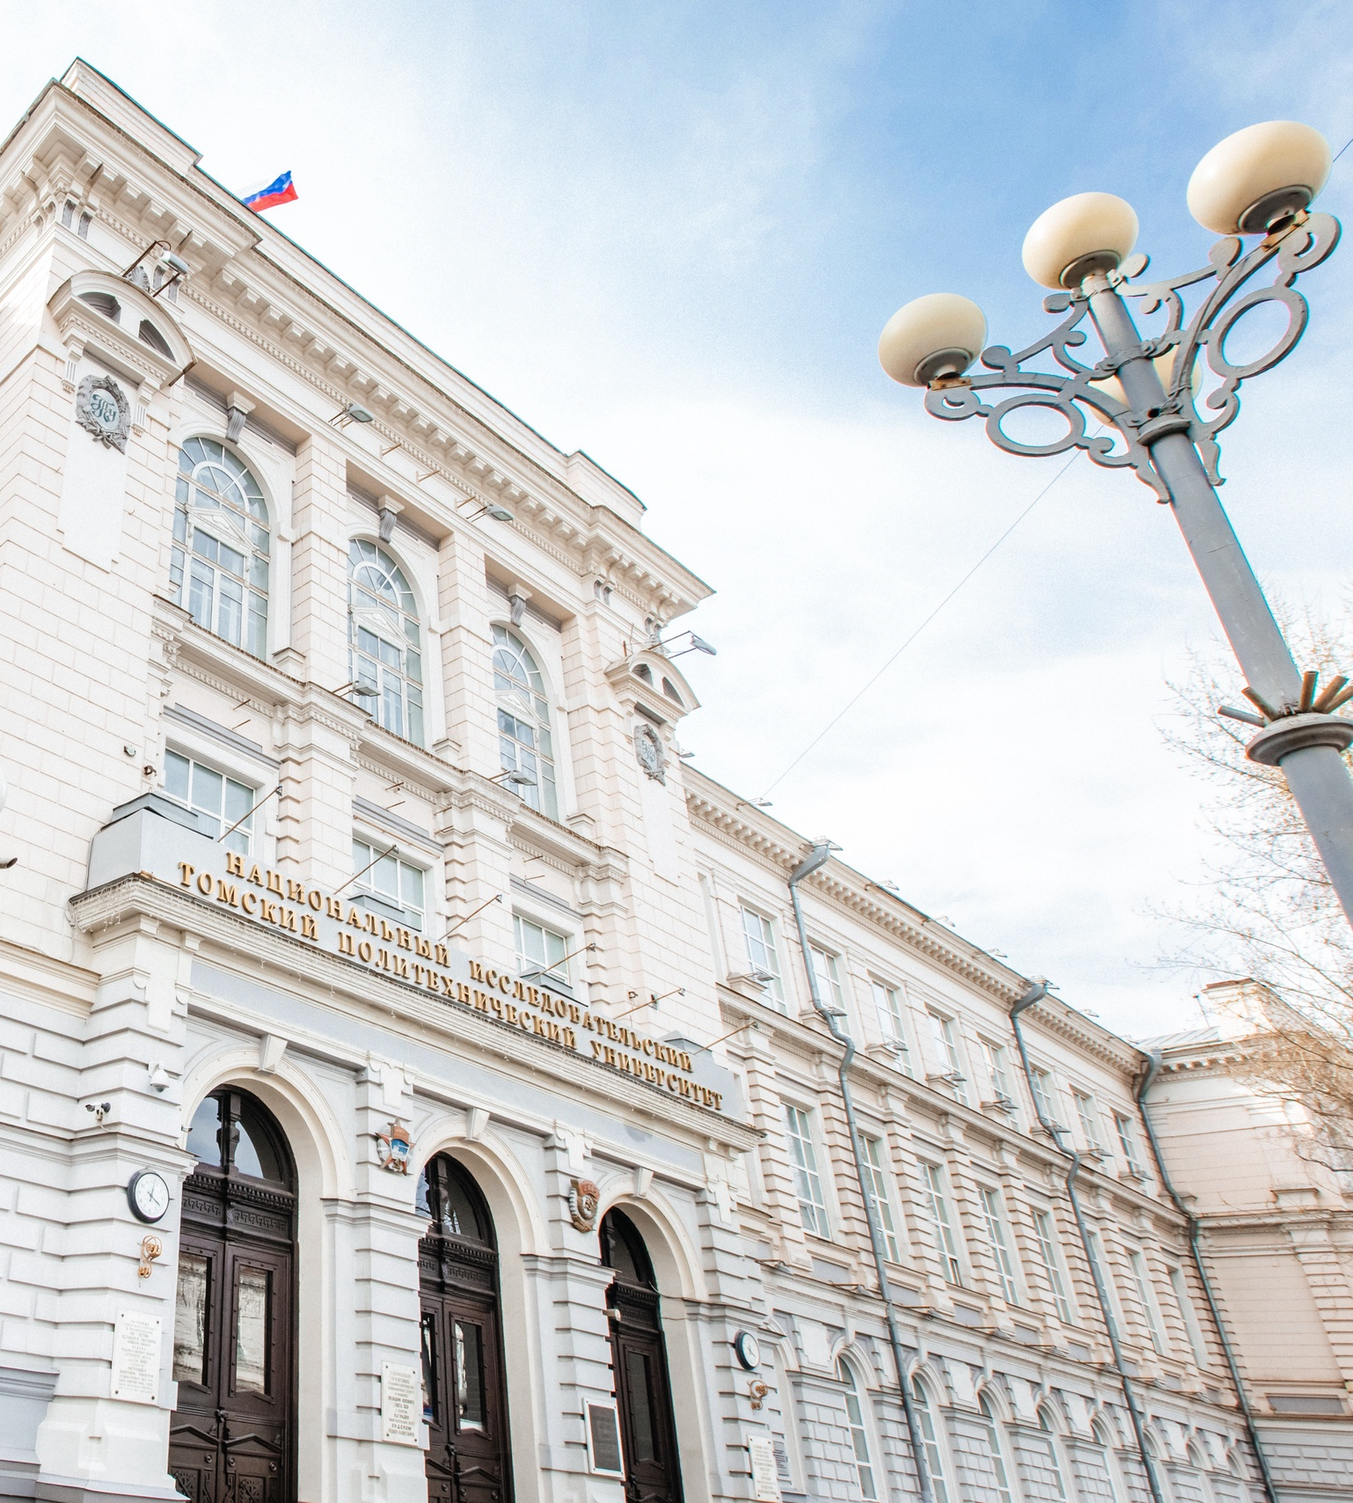
Томский политехнический университет
ФИО
Должность
дата

Slide 2
НАШ ПУТЬ
1896 г.
1904 г.
1917-1934 гг.
1925-1927 гг.
1939 г.
учреждение в г. Томске практического технологического института
первый почетный член ТТИ – Д.И. Менделеев
ТТИ-СТИ-ТИИ
создание первого сибирского самолета – авиэтта «СТИ-1»
первый академик Сибири – М.А. Усов
1900 г.
1906 г.
1923 г.
1935 г.
1944 г.
открытие первого технического вуза в азиатской части России – Томского технологического института императора Николая II.
первый выпуск инженеров: 16 выпускников
при ТТИ создан научно-исследовательский Институт прикладной физики
ТИИ им. С.М. Кирова
преобразование в ТПИ
первый набор студентов – 203 человека
1952-1955 гг.
1967 г.
1997 г.
2009 г.
2021 г.
в ТПИ было создано оборудование для первого за Уралом Томского телецентра
запуск исследовательского ядерного реактора ИРТ-1000
ТПУ стал особо ценным объектом культурного наследия народов Российской Федерации
категория «Национальный исследовательский университет»
ТПУ – участник программы «Приоритет 2030»
1947-1948 гг.
1958 г.
1991 г.
2001 г.
2013 г.
2022 г.
разработка первого отечественного бетатрона – циклического индукционного ускорителя электронов
создан первый НИИ ТПИ – Институт ядерной физики, электроники и автоматики
ТПИ преобразован в ТПУ
открытие Центра профессиональной подготовки и переподготовки специалистов нефтегазового дела в партнерстве с университетом Heriot-Watt
ТПУ входит в топ-15 ведущих российских вузов
ТПУ – участник программы «Передовые инженерные школы»

Slide 3
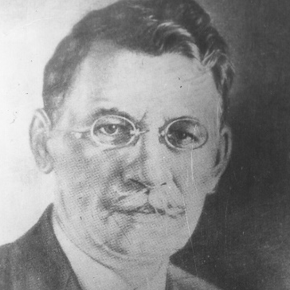
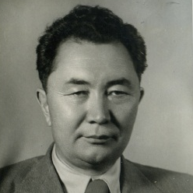
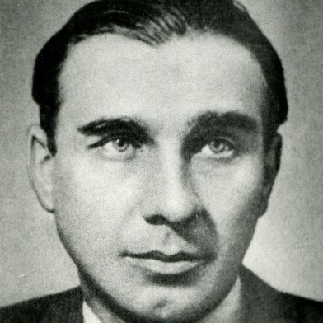
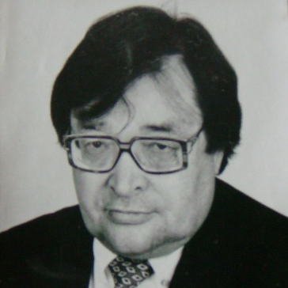
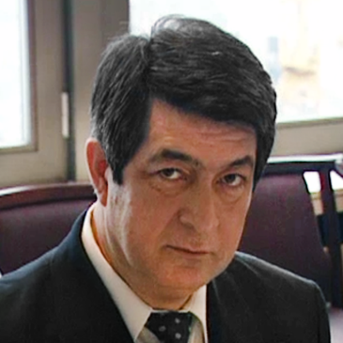
НАШ ВКЛАД
200
ТЫСЯЧ
Михаил Усов
Геолог (1908), академик (1939)
Николай Урванцев
Геолог (1919), исследователь Арктики
Каныш Сатпаев
Геолог (1926), академик (1946)
Николай Никитин
Архитектор (1930), член-корр. (1957)
Николай Камов
Авиаконструктор (1923), создатель вертолетов
ГЕОЛОГИЯ
ГЕОЛОГИЯ
ГЕОЛОГИЯ
АРХИТЕКТУРА
АВИАСТРОЕНИЕ
политехников для страны за 128 лет
Геннадий Месяц
Электрофизик (1958), академик (1984)
Владимир Накоряков
Теплофизик (1958), академик (1987)
Василий Глухих
Физик (1952), академик (1987)
Александр Шутиков
Физик (1984), генеральный директор АО «Концерн Росэнергоатом»
Уткир Султанов
Электромеханик (1963), Премьер-министр Республики Узбекистан (1995-2003)
СИЛЬНОТОЧНАЯ
ЭЛЕКТРОНИКА
ТЕПЛОФИЗИКА
ЯДЕРНАЯ ФИЗИКА
АТОМНАЯ ЭНЕРГЕТИКА
ЭЛЕКТРОМЕХАНИКА

Slide 4
РЕЙТИНГИ
QS World University Rankings 2025: Top global universities
576
В топ-25 рейтинга FORBES
World University Rankings by Subject
Engineering Petroleum
30
(1-е в России)
12 место
Предметные рейтинги RAEX:
1
место по направлению «Химические технологии»
3
место по направлению «Ядерная энергетика и технологии»
1
место по направлению «Энергетика, энергетическое машиностроение и электротехника»
3
место по направлению «Нефтегазовое дело»

Slide 5
СТРАТЕГИЧЕСКОЕ ПАРТНЕРСТВО
ТПУ – ОПОРНЫЙ ВУЗ
ТПУ УЧАСТНИК
17 программ инновационного развития (ПИР) госкорпораций
24 из 36 технологических платформ
ПАО «Газпром»
ГК «Росатом»
ПАО «Роснефть»
ОАО «“Информационные спутниковые системы” имени академика М.Ф. Решетнева»
ФГУП «НПО “Микроген ”»
АО «Системный оператор ЕЭС»
ПАО «РАО Энергетические системы Востока»
СТРАТЕГИЧЕСКИЕ ПАРТНЕРЫ
Действуют более 600 договоров о сотрудничестве и совместной деятельности с предприятиями и организациями различных форм собственности
ПАО «Газпромнефть»
ГК «Роскосмос»
ПАО АК «АЛРОСА»
ПАО «Россети»
ГК «Ростех»
ПАО «СИБУР ХОЛДИНГ»
ООО «Газпром трансгаз Томск»
АО «СХК»

Slide 6
СТРУКТУРА УНИВЕРСИТЕТА
ИССЛЕДОВАТЕЛЬСКИЕ ШКОЛЫ
Интегрированные магистерско-аспирантские программы
Фундаментальные исследования мирового уровня
Мегасайенс проекты
ШКОЛА ОБЩЕСТВЕННЫХ НАУК
Исследователи – кандидаты наук
Публикационная активность
Академическая репутация
Социо-гуманитарное образование
Развитие мягких навыков
Междисциплинарные исследования в сфере социальных и гуманитарных наук
ИНЖЕНЕРНЫЕ ШКОЛЫ
Технологическая магистратура
Прикладная аспирантура
Инженерные решения
ПЕРЕДОВАЯ ИНЖЕНЕРНАЯ ШКОЛА «ИНТЕЛЛЕКТУАЛЬНЫЕ ЭНЕРГЕТИЧЕСКИЕ СИСТЕМЫ»
Высококвалифицированные инженеры
Новые технологии
Доходы от НИОКР
Репутация среди работодателей
БИЗНЕС-ШКОЛА
Прикладная магистратура
Технологическое предпринимательство
MBA, MTA, Президенская программа подготовки кадров
Подготовка инженеров новой формации на основе цифровых решений ТЭК
Кросс-отраслевое внедрение отечественных ИТ продуктов
Исследования и разработки для цифровых решений в энергетике
Предприниматели
Корпоративное обучение
Развитие предпринимательской среды
Стартап-сообщество

Slide 7
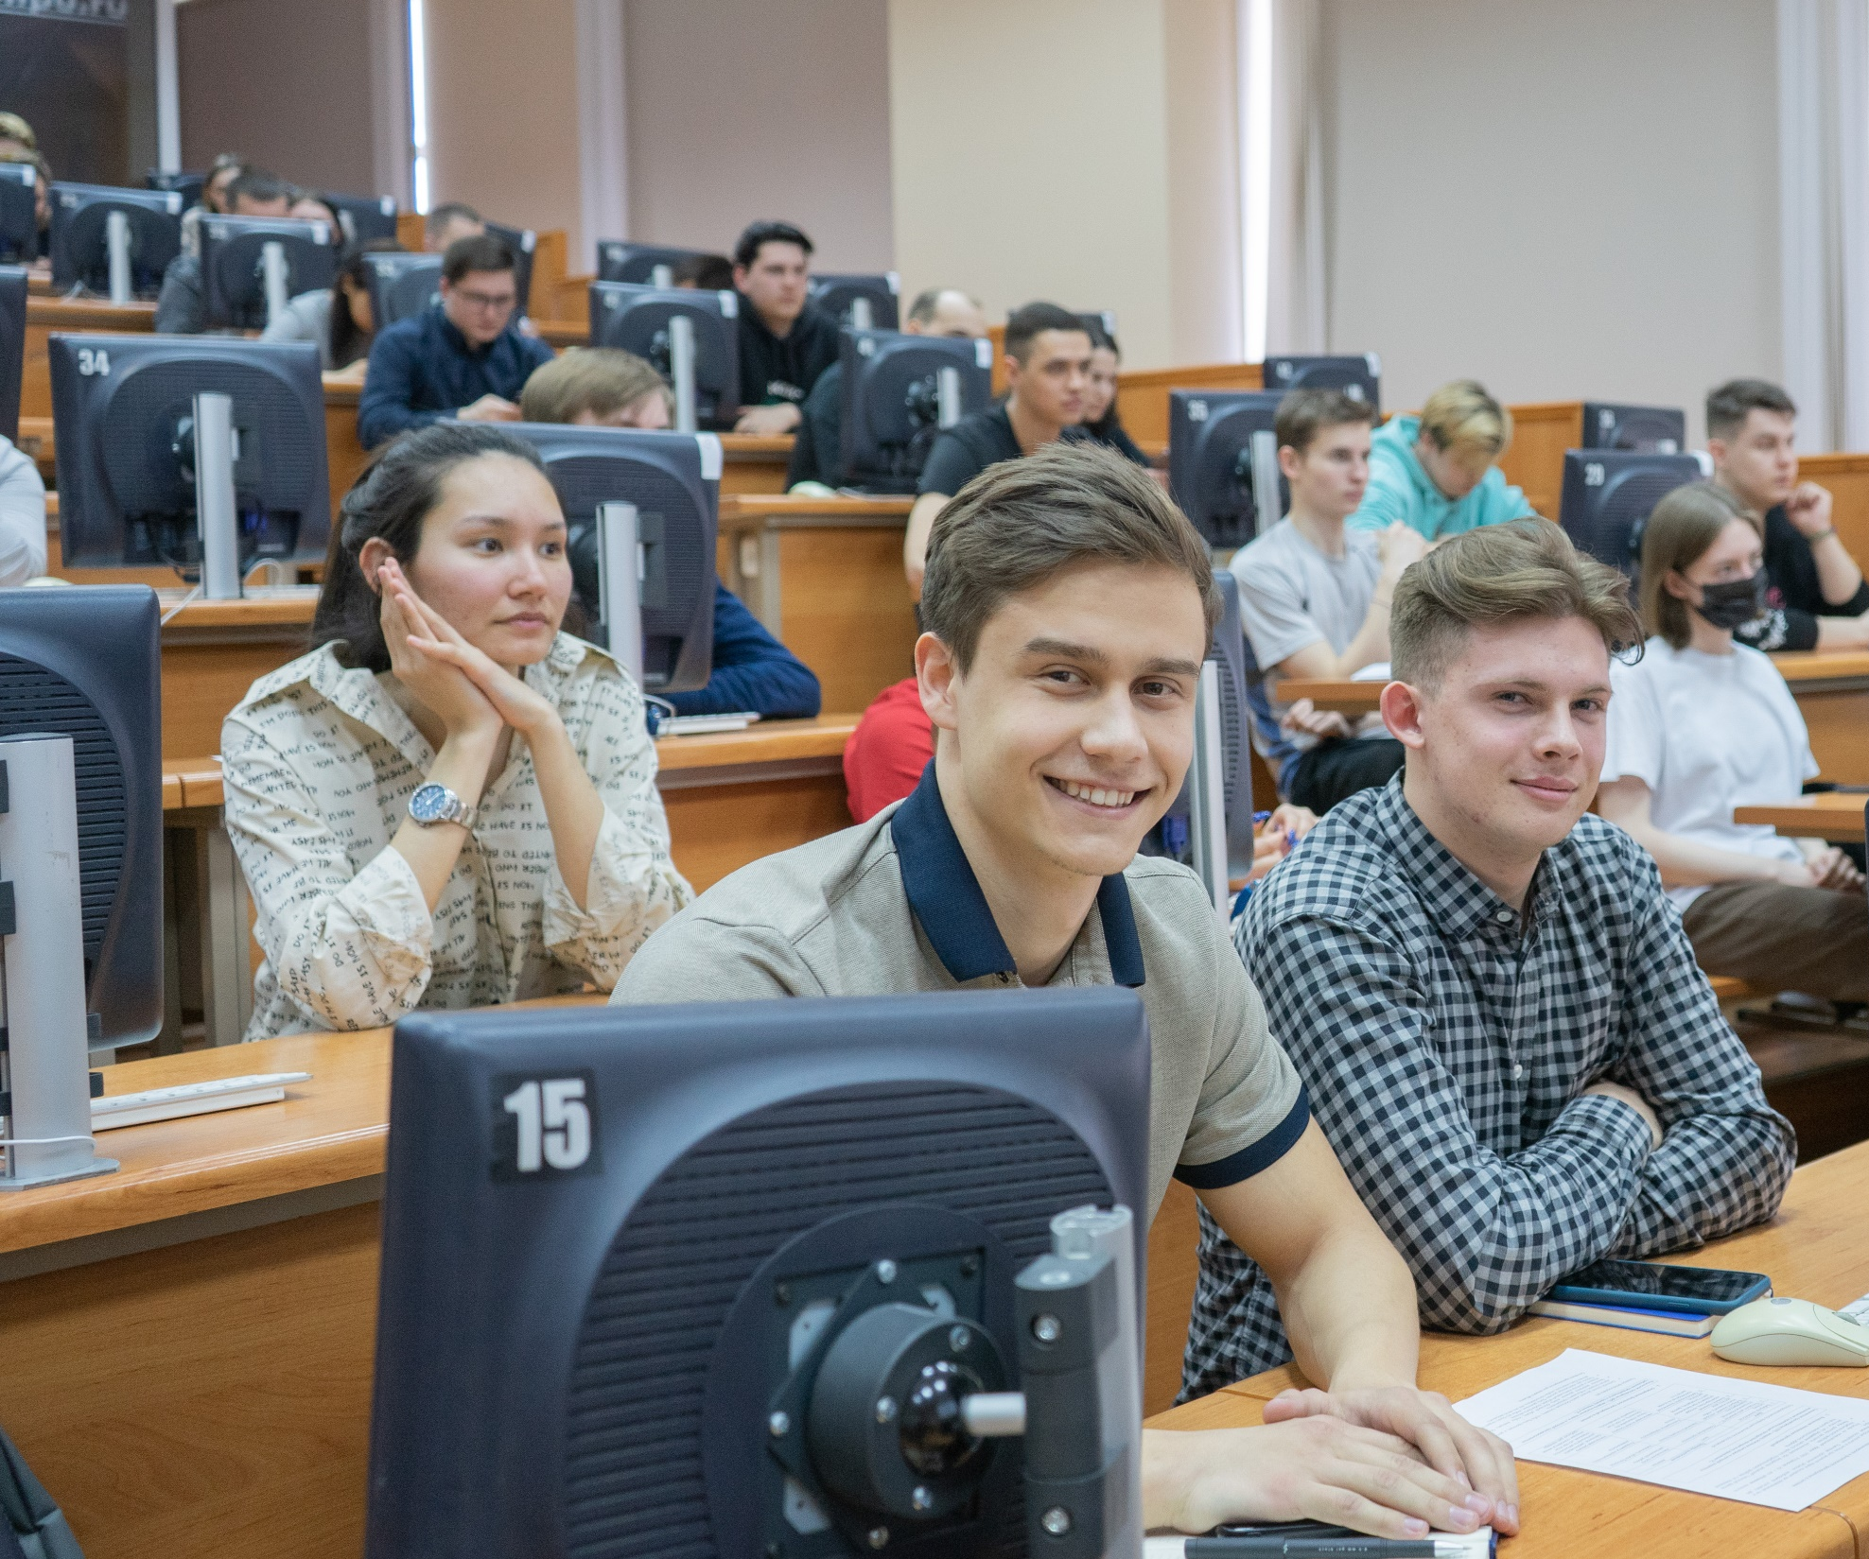
Образование

Slide 8
ОБРАЗОВАНИЕ
СТУДЕНТЫ И ВЫПУСКНИКИ
Контингент обучающихся очной формы обучения
Бакалавриат 58%
Магистратура 27%
13 500+
студентов и аспирантов
Специалитет 9%
Аспирантура 6%
МОДЕЛЬ ОБРАЗОВАНИЯ
19%
платные
21,8% Иностранные государства
ЦИФРОВАЯ КАФЕДРА
ПРИВЛЕЧЕНИЕ КОМПАНИЙ И ПРАКТИКОВ
Дисциплины базовой фундаментальной подготовки
Модули отраслевого и межотраслевого характера
Введение в спец.
Модули специализаций
2 100
выпускников ежегодно
Дисциплины базовой инженерной подготовки
ПРОФОРИЕНТАЦИОННАЯ ДЕЯТЕЛЬНОСТЬ
ПОГРУЖЕНИЕ ШКОЛЬНИКОВ В УНИВЕРСИТЕТ
Выпускная квалификационная работа
Индивидуальная проектная работа
Групповая проектная работа
Индивидуальная исследовательская работа
Ежегодно спрос на выпускников ТПУ – специалистов и магистров – более чем в 2 раза превышает их число.
Практики
Гуманитарные и социально-экономические дисциплины и модули
Физкультурно-спортивная подготовка
93,1 %
распределение
Патриотическое воспитание и волонтерство, студенческое предпринимательство
2-3 ГОДА
1-2 ГОДА
1–2 ГОДА

Slide 9
ОБРАЗОВАНИЕ
СТРУКТУРА ОБРАЗОВАТЕЛЬНЫХ ПРОГРАММ
38 образовательных программ подготовки бакалавров
8 образовательных программ подготовки дипломированных специалистов
11
сетевых программ бакалавриата
2600+
электронных курсов
250+ в составе очного и заочного обучения
71 образовательная программа подготовки магистров
32
сетевых магистерских программ
63 научные специальности подготовки аспирантов
32
Научные специальности подготовки докторантов
14
программ повышения квалификации для формирования цифровых компетенций обучающихся
(«Цифровая кафедра ТПУ»)
285
программ повышения квалификации
84 программы профессиональной переподготовки
11 100+
слушателей, прошедших подготовку по программам дополнительного профессионального образования (статистика за 2024 г.)

Slide 10
ОБРАЗОВАНИЕ
МЕЖДУНАРОДНАЯ ДЕЯТЕЛЬНОСТЬ
КОНТИНГЕНТ ИНОСТРАННЫХ ГРАЖДАН
Международные образовательные проекты
Прием
564
Контингент
2396
Количество стран
63
1.
Проект сетевого взаимодействия «Международный инженерный институт Шеньянского политехнического университета и Томского политехнического университета»
38
Контингент обучающихся – 818
4 направления подготовки
2.
Проект подготовки специалистов в области физики конденсированного состояния вещества с Цзилиньским университетом
25
университетов–партнеров по реализации программ академических обменов
Ежегодный набор 60 студентов
Контингент обучающихся – 144
Выпуск студентов и аспирантов – 230
СОВМЕСТНЫЕ ОБРАЗОВАТЕЛЬНЫЕ ПРОГРАММЫ
3.
Проект «Международный центр ядерного образования ТПУ»
(5 университетов КНР):
Цзилинский университет (с 2006 г.)
Шеньянский политехнический университет (с 2007 г., с 2022 (совместный институт))
Хэнаньский научно-технологический университет (с 2017 г.)
Чунцинский университет искусств и науки (с 2017 г.)
Университет Дунхуа (с 2020 г.)
5 программ ПК и ПП
Контингент обучающихся (маг. и асп.) – 91
Слушатели, прошедшие обучение по ДОП - 100

Slide 11
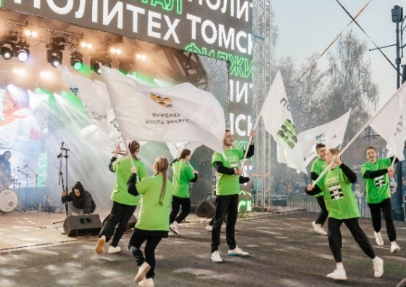
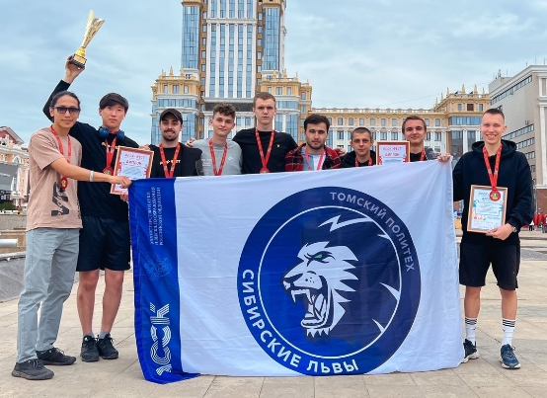
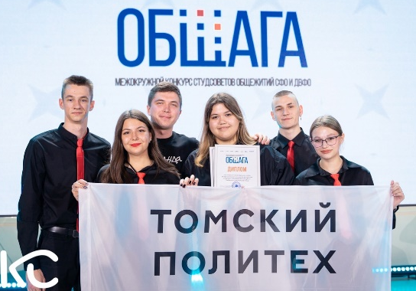
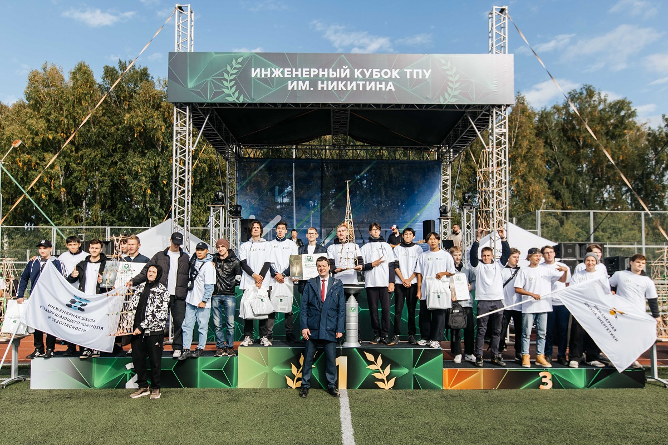
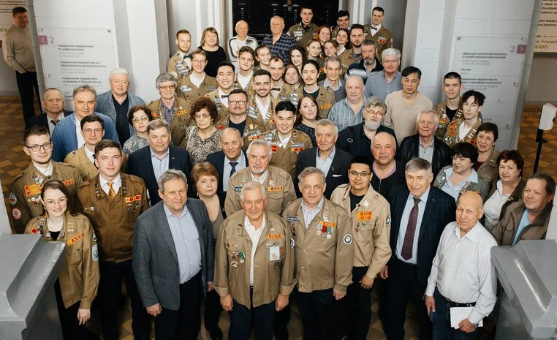
ОБРАЗОВАНИЕ
ВНЕУЧЕБНАЯ ДЕЯТЕЛЬНОСТЬ
16 студенческих объединений (1500 студентов)
700 мероприятий (8 000+ чел.)
23 сборных команд по 18 видам спорта
1,36 млн руб. объем выигранных грантов Росмолодежи
130,0 млн руб. привлечено для реализации
проекта «Я в деле»
3 место во Всероссийском конкурсе Минобрнауки на лучший штаб ООВО и 1 место среди вузов Томска
1 место Проект «Скорая образовательная помощь» «Лучшая практика студенческого совета по организации системы управления качеством образования» в России
1 место Студенческий спортивный клуб «Сибирские львы» – лучший студенческий спортивный клуб РФ
Гран-При Всероссийского студенческого медиа-хакатона «Первые кадры» от проекта РСВ
Лучший тур. клуб РФ – «Амазонки» – победитель Всероссийских соревнований «Студенческая Лига Спортивного Туризма»
Опорная площадка Минобрнауки в реализации Федерального проекта по развитию молодежного предпринимательства «Я в деле»
«Декада русского языка и культуры» – лучшая практика организации молодежной политики и воспитательной деятельности Минобрнауки
Провели первые инженерные соревнования Кубок им. Никитина Н.В. среди первокурсников (1800+ чел.)

Slide 12
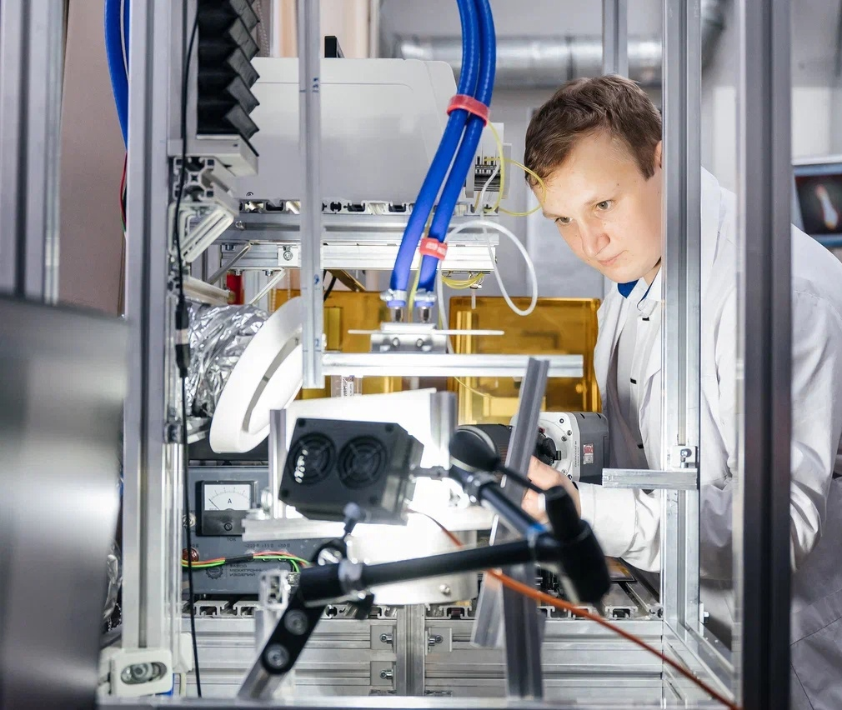
Наука

Slide 13
НАУКА
МЕТРИКИ
ТПУ входит в ТОП-10 университетов страны по объему средств, привлекаемых на НИОКР
Объем НИОКР составляет более 2,82 млрд руб.
ПУБЛИКАЦИОННАЯ АКТИВНОСТЬ
869 публикаций, индексируемых в WOS, в журналах Q1, Q2 — 426
На молодежную науку ежегодно привлекается до 350 млн руб., из них около 80 % средств поступает по программам и грантам
Внебюджетная составляющая ТПУ — более 2,09 млрд руб.
1003 публикаций, индексируемых в SCOPUS, в журналах Q1, Q2 — 491

Slide 14
НАУКА
3 стратегических проекта
НАУЧНЫЕ НАПРАВЛЕНИЯ
ЭКОНОМИКА И ЭНЕРГЕТИКА ЗАМКНУТОГО ЦИКЛА
ИНТЕЛЛЕКТУАЛЬНЫЕ СИСТЕМЫ В ПРОМЫШЛЕННОСТИ
ИНЖЕНЕРИЯ ЗДОРОВЬЯ
Новые технологии атомной энергетики
Традиционная энергетика и биотопливо
Обращение с низкосортным сырьем и отходами
Перспективные технологии материалов для энергетики
Распределенная энергетика
Цифровая трансформация химической промышленности и нефтегазового сектора
Интеллектуальные системы безопасности
Аддитивные технологии
Комплексные автоматизированные системы и приборы для сектора исследований и разработок
Ядерная медицина
Лучевая терапия и радиохирургия
Ранняя диагностика и реабилитация

Slide 15
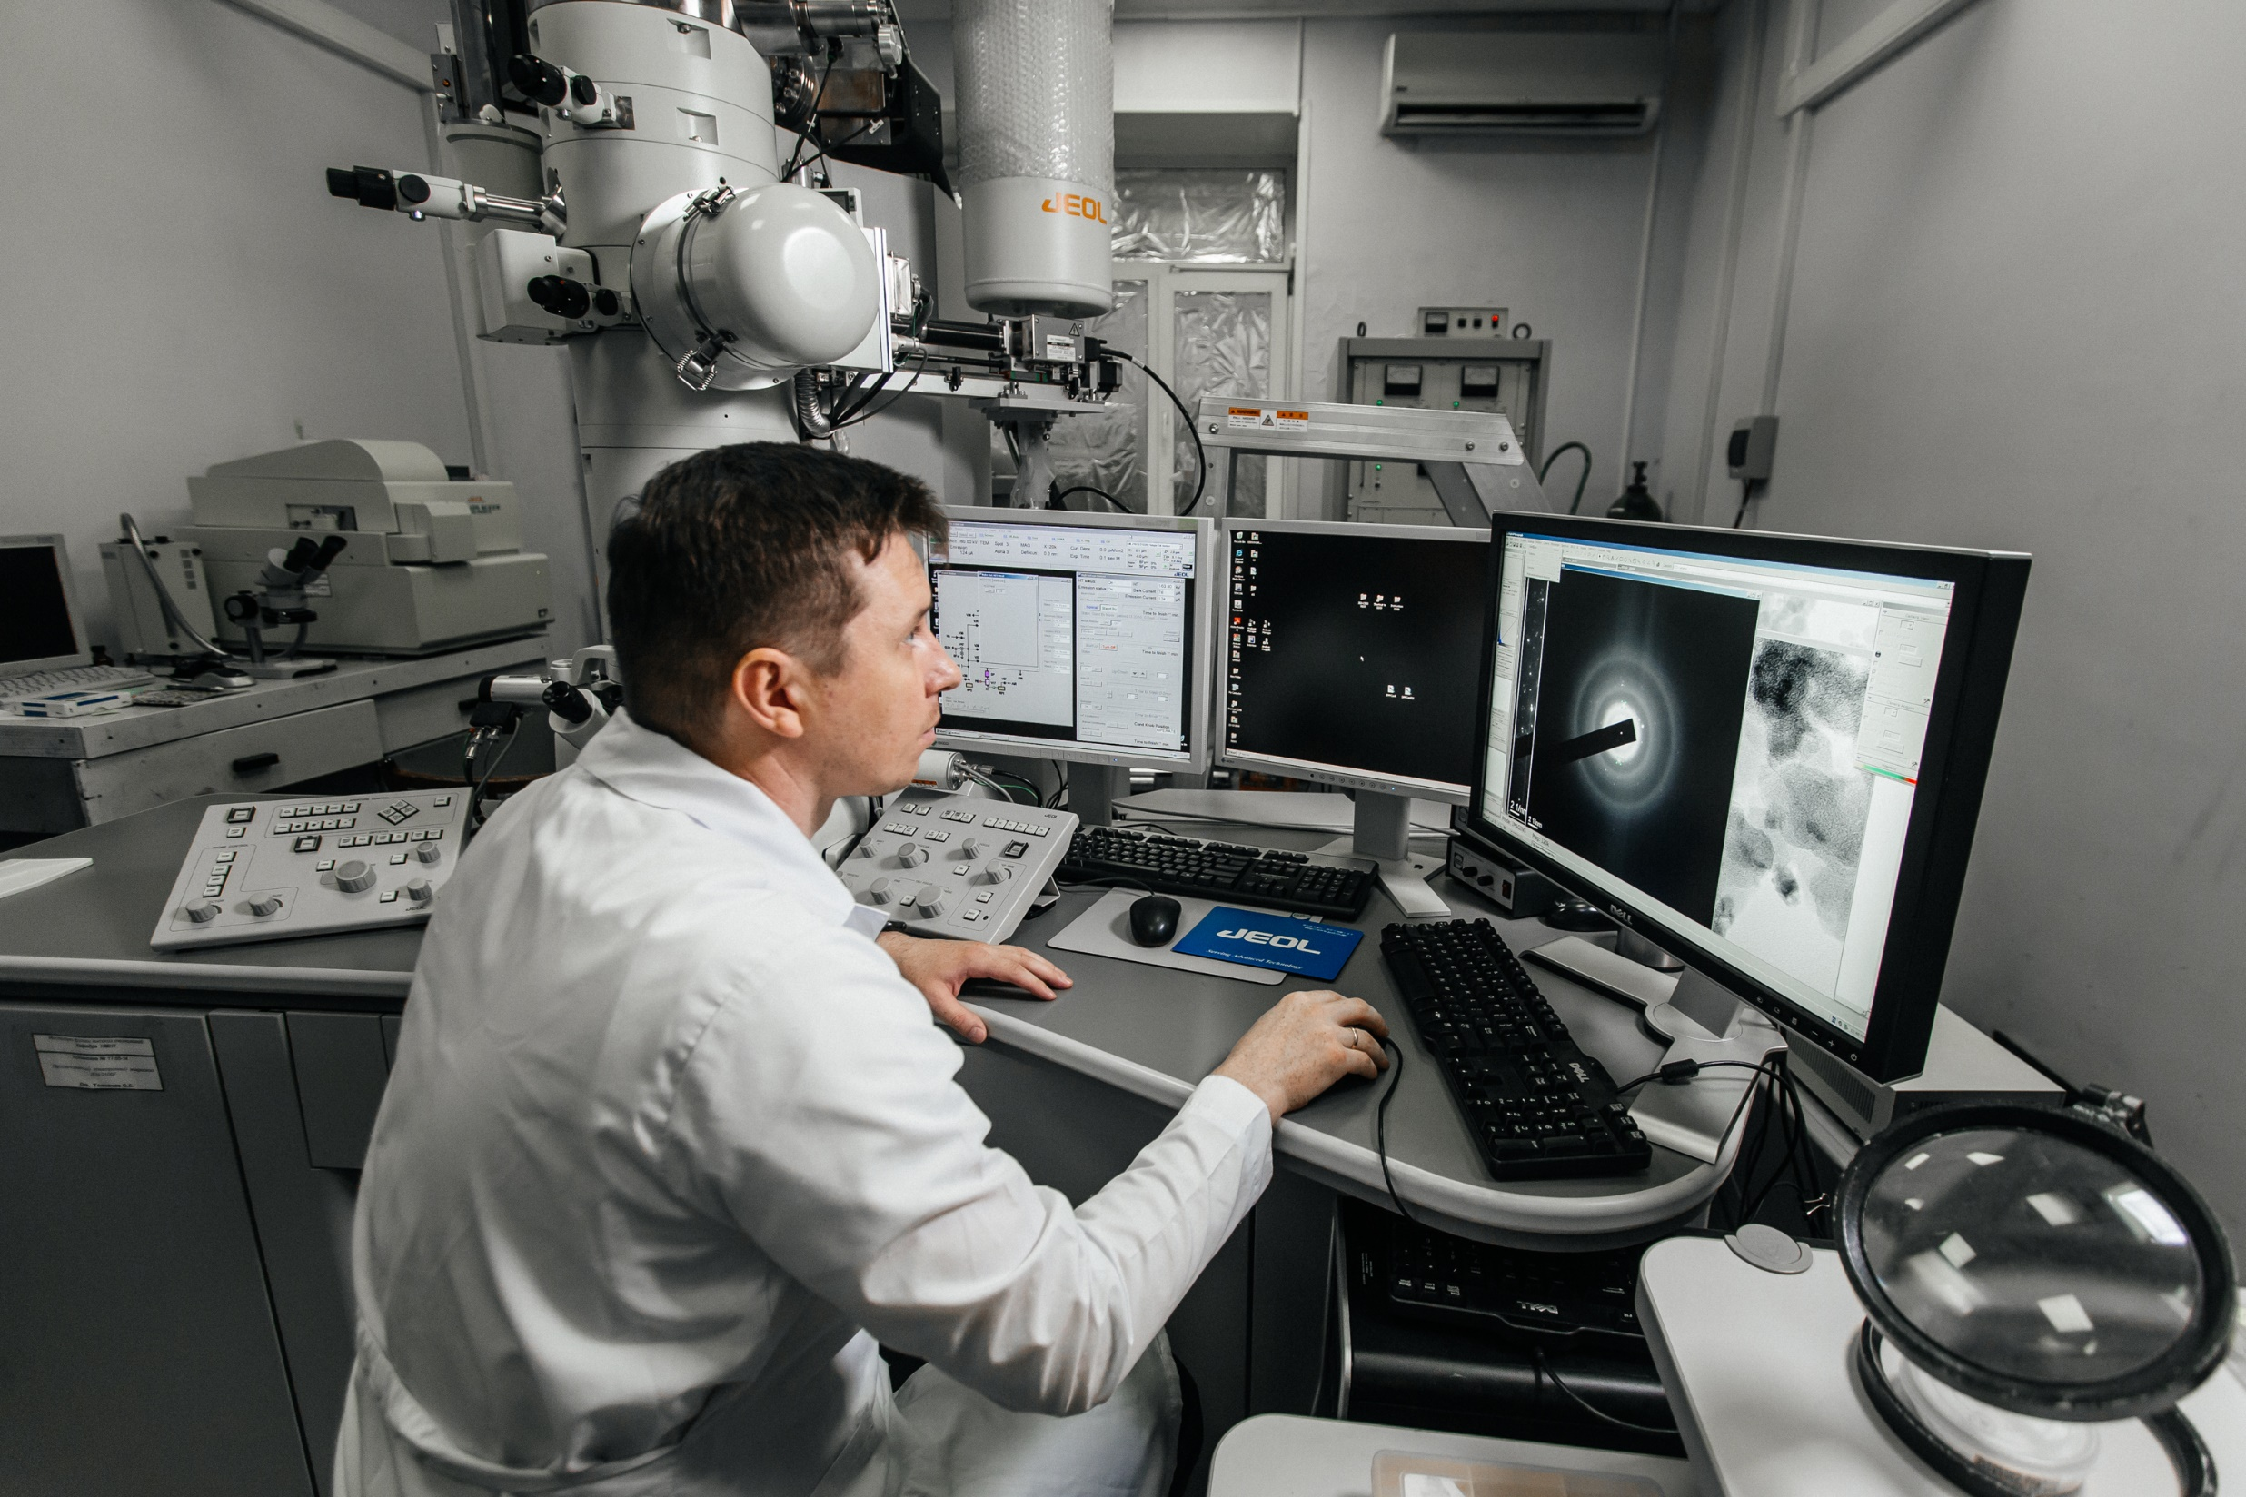
НАУКА
ПОДГОТОВКА КАДРОВ ВЫСШЕЙ КВАЛИФИКАЦИИ
848 аспирантов
240 прием 2024 г.
94 % с научным заделом
63
Научных специальности аспирантуры
32
Специальности подготовки докторантов
60
Защищено кандидатских диссертаций
4
Защищено докторских диссертаций
3
Защищено PhD

Slide 16
НАУКА
ПУБЛИКАЦИОННАЯ АКТИВНОСТЬ
РАЗРАБОТКИ И ТЕХНОЛОГИИ
491 статьи Q1/Q2 в WoS и Scopus
879 договоров, контрактов и грантов
12,1 % статей ТПУ в топ-10 % самых цитируемых статей мира
1 733
млн руб. по х/д
380,6 млн руб. по грантам
242 сотрудник h > 10
4.7 млн руб., по зарубежным контрактам
Количество публикаций в научных изданиях I и II квартилей фракционным счетом в расчете на одного НПР, шт.
ОБЪЕМ ПРИВЛЕЧЕННЫХ СРЕДСТВ ПО ЗАКАЗАМ ИНДУСТРИАЛЬНЫХ ПАРТНЕРОВ (ПО ОТРАСЛЯМ ПРОМЫШЛЕННОСТИ), МЛН РУБ.
Web of Science Scopus

Slide 17
НАУКА
ТЕХНОЛОГИЧЕСКОЕ ПРЕДПРИНИМАТЕЛЬСТВО
ТОП 6
вузов в сфере технологического предпринимательства
По итогам международных, российских и региональных конкурсов научно-исследовательских и выпускных квалификационных работ студенты ТПУ ежегодно получают более 1000 грантов и стипендий.
2 акселерационные программы
62 победителя конкурса «Студенческий стартап»
Тренинги предпринимательских компетенций
Предпринимательская точка кипения
Стартап-студия
2 проекта — пилотируются у индустриального партнера
85 ВКР в форме стартапа
32 проектов в рамках Стартап-студии университетов Томска (15,6 млн руб.)
171 мероприятий в рамках Предпринимательской Точки кипения
3 Федеральных округа (тренинги предпринимательских компетенций ТПУ (StartTex: первый шаг в бизнес)
2 проекта в ТОП-5 проектов ранних стадий по версии Платформы университетского технологического предпринимательства

Slide 18
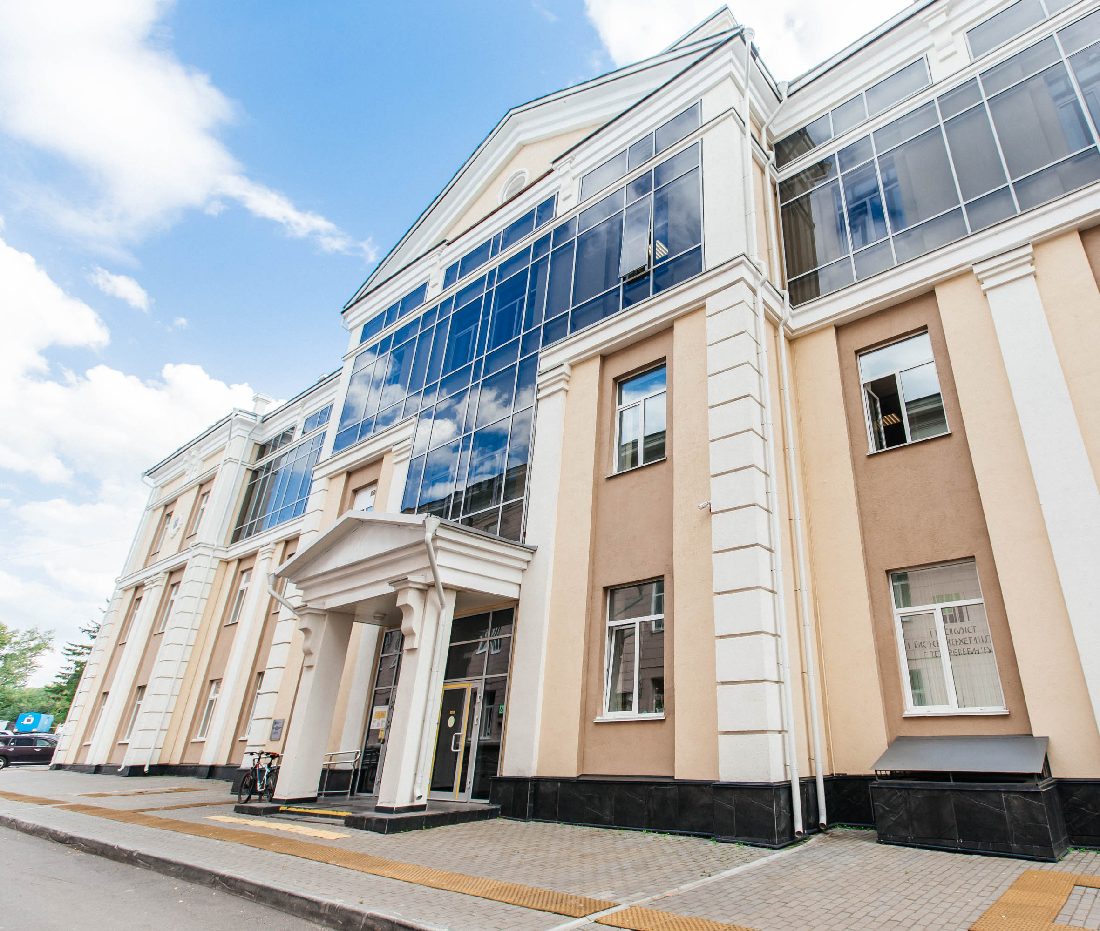
Инфраструктура

Slide 19
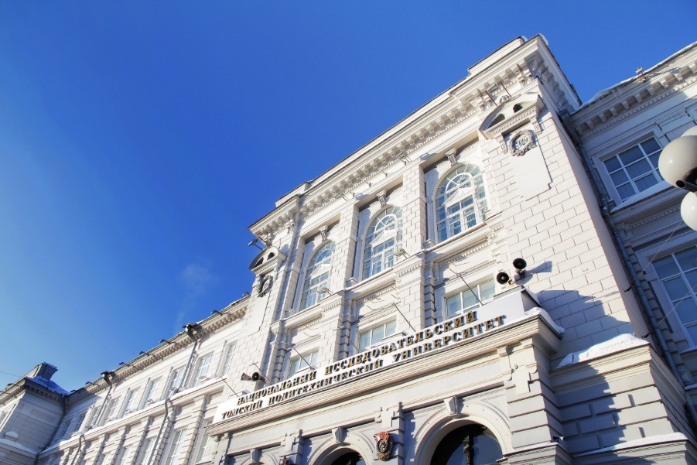
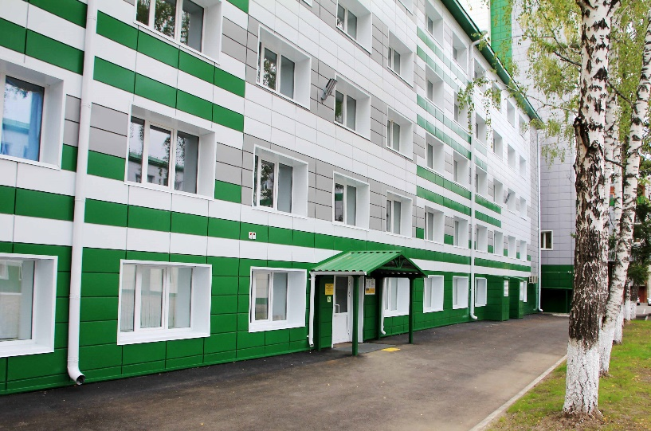
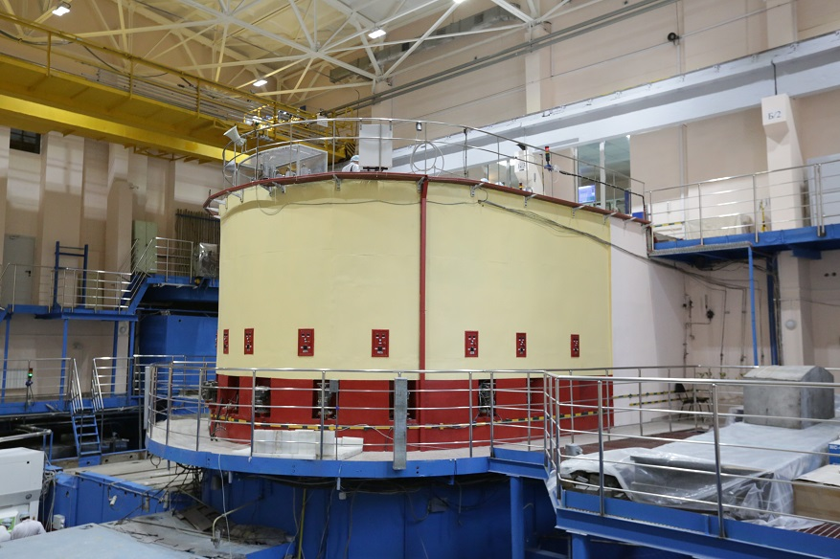
ИНФРАСТРУКТУРА
КАМПУС
КОРПУСА
Общежития
ОБЪЕКТЫ
Количество —
Общая площадь —
Памятники архитектуры —
28
15
Количество —
Общая площадь —
Количество мест —
Исследовательский реактор ИРТ-Т:
Количество зданий —
Общая площадь —
Геологический полигон в Хакассии
ДОЛ «Юность»
База отдыха «Политехник»
Спортивные сооружения —
152 тыс. м²
92 тыс. м²
8
33,5 тыс. м²
27
6125
26

Slide 20
СПАСИБО ЗА ВНИМАНИЕ!

